Slide 1

Trường Tiểu học Đa Phúc
Chào mừng thầy cô và các em học sinh
đến với tiết Tiếng Việt – Lớp 3A2
Giáo viên: Nguyễn Hồng Nhung

Slide 2


Thứ… ngày… tháng… năm…
Tiếng Việt

Slide 3
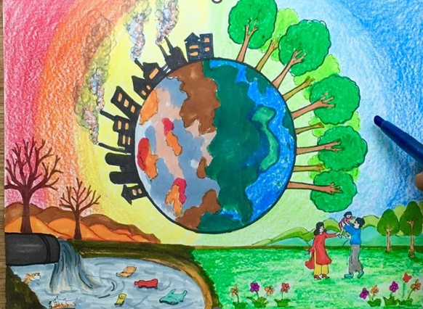
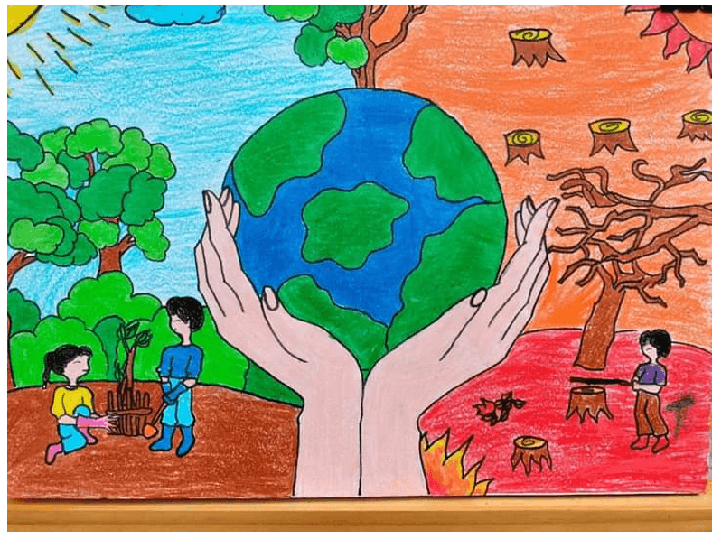
1. Sưu tầm và chia sẻ với bạn tranh ảnh về Trái Đất.

Slide 4

Nói với bạn về nội dung bức tranh theo gợi ý:
Tên bức tranh
Tên tác giả
Nội dung bức tranh
Thảo luận nhóm 4

Slide 5
2. Viết đoạn văn tả bức tranh về Trái Đất.
PART
ONE
PART
TWO
PART
THREE
PART
FOUR

Slide 6



Tên bức tranh
Sự vật, hoạt động được vẽ trong tranh
Giới thiệu bức tranh
Người vẽ
Tả bức tranh
Ý nghĩa của tranh
Tả bức tranh về Trái Đất
Vui vẻ
Cảm nghĩ của em sau khi ngắm bức tranh
Màu sắc, hình ảnh nổi bật của tranh
Thích thú

Slide 7








Trao đổi bài viết
Bài viết đã đúng yêu cầu
(rõ ràng về nội dung)
Bài viết có sáng tạo
(thêm ý mới)
Bài viết có nhiều câu văn hay
(dùng từ hay)

